Slide 1
DESCRIPCIÓN MULTIDIMENSIONAL DE LA CONSULTA MONOGRÁFICA DE EPOC GRAVE DEL HOSPITAL UNIVERSITARIO DE PUERTO REAL
Autores: Antonio José García Muñoz, Francisco Luis Gil Muñoz, Álvaro Cabeza Serrano, Gonzalo José González Mendoza, María del Carmen Aranda Pérez, Daniel del Castillo Otero
INTRODUCCIÓN
RESULTADOS
La consulta monográfica de EPOC es esencial para detectar y manejar a los pacientes graves y agudizadores, optimizando su tratamiento y reduciendo el riesgo de exacerbaciones.
El objetivo de este trabajo fue describir las características clínicas, funcionales y terapéuticas de los pacientes seguidos en dicha monográfica.
Tabla 1. Características epidemiológicas de la muestra
 |  | Hombres | Mujeres | Total
N |  | 68 (74%) | 24 (26%) | 92
Edad |  | 70 años | 65 años | 69 años
 | Sí | 15 (22%) | 6 (25%) | 21 (23%)
Tabaco | Ex | 52 (76%) | 18 (75%) | 70 (76%)
 | No | 1 (2%) | 0 | 1 (1%)
HTA |  | 37 (54%) | 11 (46%) | 48 (52%)
DLP |  | 25 (38%) | 10 (42%) | 35 (38%)
DM |  | 16 (24%) | 6 (25%) | 22 (24%)
METODOLOGÍA
Estudio descriptivo retrospectivo de los pacientes atendidos entre Junio 2024 y Octubre 2025.
Se recogen variables clínicas, pruebas funcionales, manejo terapéutico, TRD, derivación a otras unidades (Rehabilitación, Nutrición y Trasplante pulmonar) y exitus.

Slide 2
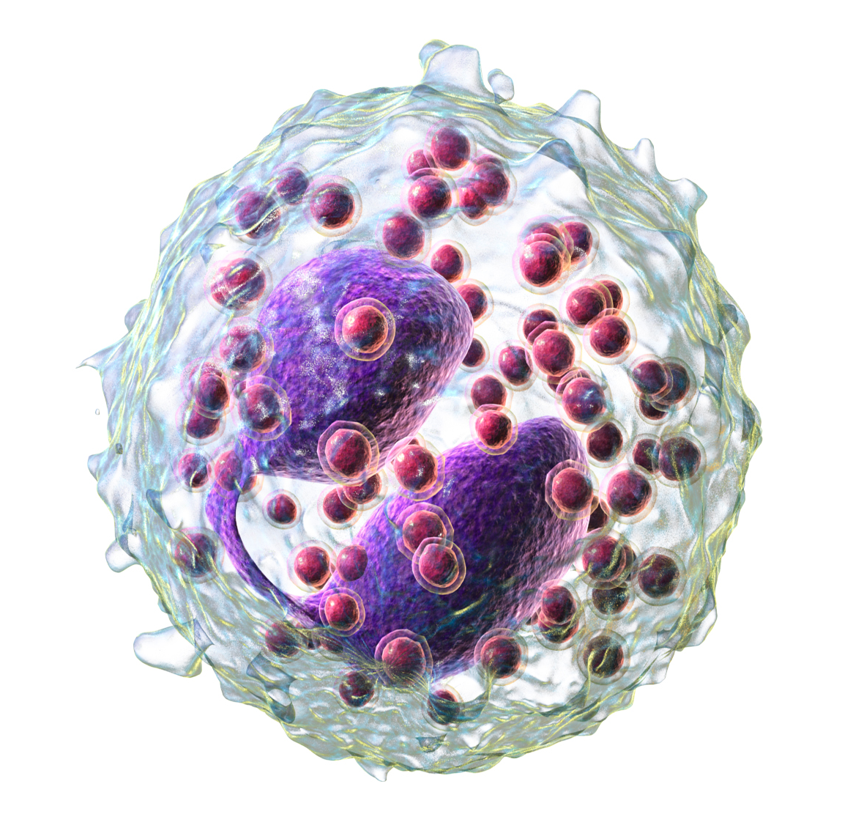


Figura 1. Porcentajes grados EPOC GOLD
n = 92
20% ACO
Tabla 2. PFR en muestra
 | Hombres | Mujeres | Total
FEV1/FVC | 50% | 52% | 50%
FEV1 | 38% | 45% | 40%
FVC | 60% | 68% | 62%
DLCO | 54% | 74% | 61%
KCO | 59% | 79% | 66%
TM6M metros | 326 m | 291 m | 317 m
TM6M SatO2 | 91% | 93% | 92%
TM6M CT90 | 32% | 17% | 26%
TM6M NADIR | 87% | 87% | 87%
70% Eo > 300
2 DUPILUMAB
1 MEPOLIZUMAB
Figura 2. Terapias respiratorias domiciliarias
17% RHB
8% Nutrición
8% fallecimientos
CONCLUSIONES
La mayoría de nuestros EPOC son varones con una edad media de 70 años, exfumadores y con FRCV, destacando la hipertensión.
A nivel funcional se trata de pacientes de alto riesgo con FEV1 < 50% y disminución de la DLCO, especialmente entre los hombres.
El 59% de nuestros pacientes eran exacerbadores GOLD E.
De los cuales el 52% eran eosinofílicos (> 300). Un 20% catalogados como ACO, y en 3 se indicó terapia biológica.
A pesar de la gravedad de nuestros pacientes, muy pocos enfermos han sido valorados por Rehabilitación o por Nutrición.

